Slide 1
Troubleshooting delle prestazioni delle query con SQL Server 2016 Query Store
Saverio Lorenzini
PFE Principal Engineer
Microsoft Italia

Slide 2











Sponsors

Slide 3





Organizers
getlatestversion.it

Slide 4



About me
Saverio Lorenzini
Principal Engineer Microsoft Italia
Appassionato di SQL Server ☺
sqlSavelor
https://blogs.msdn.microsoft.com/savelor/
savelor@microsoft.com

Slide 5
Obiettivo
Introdurre il Query Store e illustrarne funzionamento ed utilizzo per un uso semplice, efficace e proficuo.
Agenda
Un occhio al plan cache di SQL Server
Limitazioni delle soluzioni in essere sino a SQL 2014
Architettura di SQL Server Query Store
DEMO

Slide 6
Problemi (classici) aperti
Quali sono le query che hanno consumato più risorse (CPU, memoria, I/O) in un determinato intervallo di tempo del passato?
La settimana scorsa è stata installata una nuova release applicativa, le performance sono peggiorate.. Che fare?
Una certa procedura che di solito è molto veloce, da un paio di giorni è lentissima… Che fare?
La note scorsa tra le 3:00 e le 3:40 c’è stato un picco di CPU e le procedure sono andate “lunghe”.. Cosa è successo?
Quali sono le query che hanno un trend peggiorativo nell’ultima settimana?

Slide 7
SQL Server Plan cache
OS
Other Applications
RAM Space
Thread Stack, DWA
CACHESTORE_OBJCP
Other Caches
CACHESTORE_SQLCP
Plan Cache
SQL Server
used memory
CACHESTORE_PHDR
Buffer pool
«Data» Cache
CACHESTORE_XPROC
Query Store

Slide 8
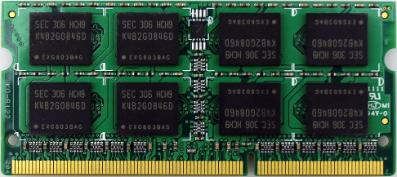
Query lifecycle
T-SQL Statement
Parsing
Verifica sintassi
Parse tree
Parse tree
Binding
Risoluzione dei nomi
Algebrized tree
Query optimization
Cost assessment
Plan Cache
Estimated plan
Query execution
Actual plan
Results

Slide 9
Che tipo di piani ci sono nel plan cache?
Estimated execution plan
Generato prima dell’esecuzione, basato solo sulle statistiche già presenti.
Estimated
Actual
Generato prima dell’esecuzione
Se la query viene fermata, il piano è già comunque in cache
Contiene le stime basati sulle statistiche
Veloce ad essere generato
La sua generazione non consuma molte risorse
Generato dopo dell’esecuzione
Se la query viene fermata, il piano non viene generato
Contiene dati reali basati sull’ultima esecuzione
Lento ad essere generato
La sua generazione consuma molte risorse
NB:
Funzionalmente NON C’E’ DIFFERENZA tra Estimated ed Actual in termini di operatori e di come sono collegati uno all’altro. Estimated ed Actual sono identici, tranne per i dati di contorno (stime o real time)

Slide 10
Come si esplora il plan cache?
Sys.dm_exec_cached_plans
Sys.dm_exec_query_stats
Una riga per ciascun query plan in cache
Una riga per ciascun query statement in cache
Plan_handle | Size | Usecounts | Type
0x05000400E82333927A.. | 3423 | 45 | Adhoc
0x050E1A3400E823327A.. | 34678 | 65 | Adhoc
0x067000940EE23823334.. | 765 | 574 | Adhoc
0x05000410000E8233E32.. | 447757 | 546 | Proc
0x03900C10300E823327A.. | 7566 | 1986 | Prepared
0x06100090400E82A327A.. | 66767 | 56444 | Adhoc
0x0555E3000400E843A27A.. | 6744 | 66 | proc
Plan_handle | CPU | Duration | I/O
0x067000940EE23823334.. | 342 | 2323 | 223
0x067000940EE23823334.. | 12353 | 65343 | 31331
0x067000940EE23823334.. | 322 | 654 | 333
0x067000940EE23823334.. | 23 | 432 | 114
select * from sys.dm_exec_cached_plans
CROSS APPLY sys.dm_exec_query_plan(plan_handle)
CROSS APPLY sys.dm_exec_sql_text(plan_handle)

Slide 11
Limitazione delle versioni fino al 2014
L’execution plan in memoria è sempre l’ultimo compilato
Quali sono gli execution plan prodotti per una certa query?
Quando è cambiato l’execution plan di una query?
Quali sono le prestazioni nel tempo di una certa query?
Quali sono le query che ultimamente stanno degradando?

Slide 12
Come funziona Query Store
Memory
Disk
Statistic Collection Interval
Plan Store
Data Flush Interval
Bind
Query Store Storage
Compile
sys.query_store_plan (compile time)
Optimize
sys.query_store_query
sys.query_store_query_text
Runtime Stats
Asyncronous
Execute
∆ sys.query_store_runtime_stats
sys.query_store_runtime_stats_interval
Query output
sys.database_query_store_options
sys.query_context_settings

Slide 13
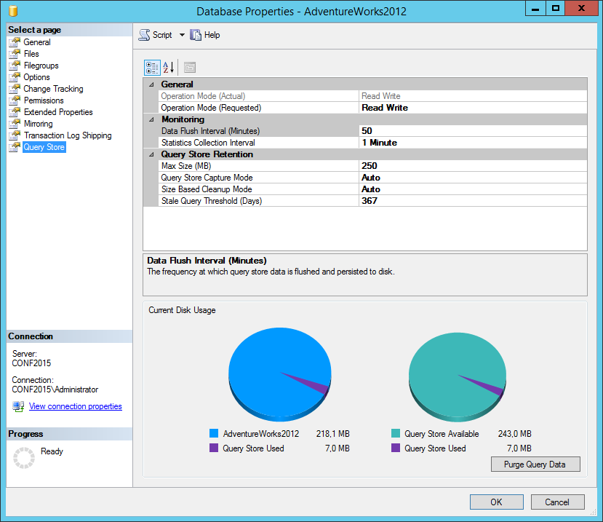
Query store database level configurations
ALTER DATABASE AdventureWorks2012
SET QUERY_STORE
(
OPERATION_MODE = READ_WRITE,
DATA_FLUSH_INTERVAL_SECONDS = 300,
INTERVAL_LENGTH_MINUTES = 1,
MAX_STORAGE_SIZE_MB = 250,
QUERY_CAPTURE_MODE = AUTO,
SIZE_BASED_CLEANUP_MODE = AUTO,
CLEANUP_POLICY = (STALE_QUERY_THRESHOLD_DAYS = 365),
MAX_PLANS_PER_QUERY = 1000
);
Use AdventureWorks2014
select * from sys.database_query_store_options

Slide 14
Options explained
OPERATION_MODE
Can be READ_WRITE or READ_ONLY.
DATA_FLUSH_INTERVAL_SECONDS
Frequency at which data written to disk. To optimize for performance, data collected by the query store is asynchronously written to disk. The frequency at which this asynchronous transfer occurs is defined by DATA_FLUSH_INTERVAL_SECONDS.
INTERVAL_LENGTH_MINUTES
Time Granularity: Determines the time interval at which runtime execution statistics data is aggregated into the query store. To optimize for space usage, the runtime execution statistics in the Runtime Stats Store are aggregated over a fixed time window. This fixed time window is configured via INTERVAL_LENGTH_MINUTES.
MAX_STORAGE_SIZE_MB
Maximum size of the query store. If the data in the query store hits the MAX_STORAGE_SIZE_MB limit, the query store automatically changes the state from read-write to read-only and stops collecting new data.
QUERY_CAPTURE_MODE
Defines which query to be captured. Designates if the Query Store captures all queries, or relevant queries based on execution count and resource consumption, or stops adding new queries and just tracks current queries.
SIZE_BASED_CLEANUP_MODE
Controls whether the cleanup process will be automatically activated when total amount of data gets close to maximum size.
CLEANUP_POLICY
Configure the STALE_QUERY_THRESHOLD_DAYS argument to specify the number of days to retain data in the query store.
MAX_PLANS_PER_QUERY
An integer representing the maximum number of plans maintained for each query

Slide 15
Concetti introduttivi: Cosa è una query? ☺
Il testo di una query è la stringa che inizia col primo carattere della prima keyword e finisce con l’ultimo carattere dell’ultima keyword
Spazi e commenti prima o dopo NON sono sono significativi
Spazi e commenti dentro sono significativi
CASE SENSITIVE
Attenzione, la semantica dipende dai context settings!! [DEMO]
--Test1 Ciao
SELECT s.SalesOrderID, h.TotalDue
FROM Sales.SalesOrderDetail s
INNER JOIN Sales.SalesOrderHeader h
ON s.SalesOrderID = s.SalesOrderID
WHERE s.ModifiedDate > '20350102'
--Test1 Hello
SELECT s.SalesOrderID, h.TotalDue
FROM Sales.SalesOrderDetail s
INNER JOIN Sales.SalesOrderHeader h
ON s.SalesOrderID = s.SalesOrderID
WHERE s.ModifiedDate > '20350102'
=
SELECT S.SalesOrderID, h.TotalDue
FROM Sales.SalesOrderDetail s
INNER JOIN Sales.SalesOrderHeader h
ON s.SalesOrderID = s.SalesOrderID
WHERE s.ModifiedDate > '20350102'
SELECT s.SalesOrderID, h.TotalDue
FROM Sales.SalesOrderDetail s
INNER JOIN Sales.SalesOrderHeader h
ON s.SalesOrderID = s.SalesOrderID
WHERE s.ModifiedDate > '20350102'
<>

Slide 16
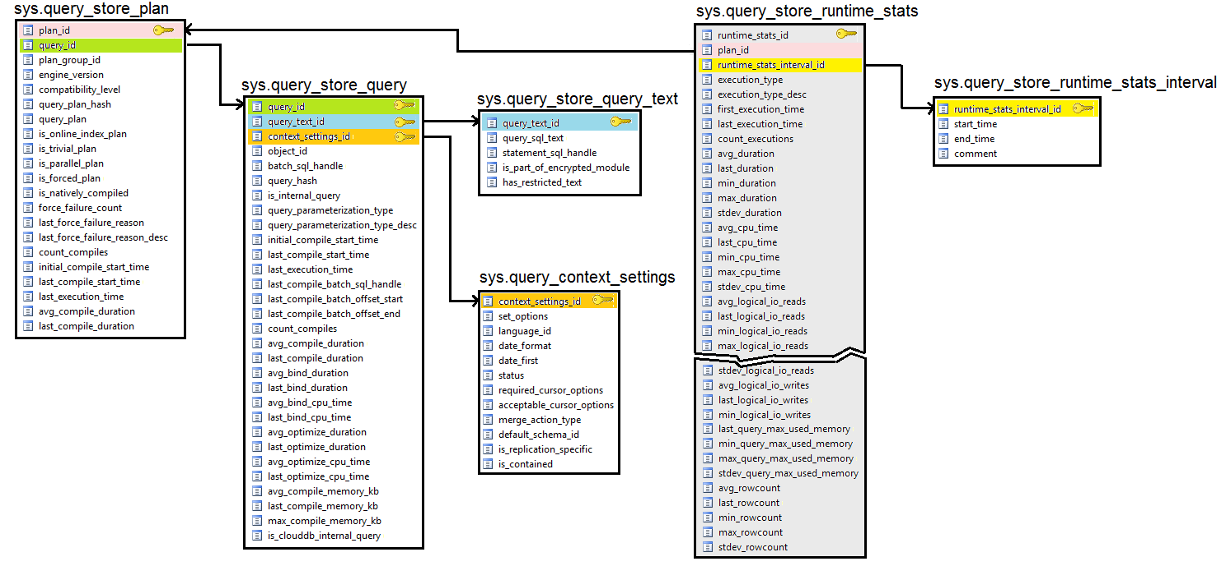
Main DMVs

Slide 17
Query Store DMVs
DEMO DMVs Query Store

Slide 18
Query Store benefits
E’ a livello di database e salva i dati su disco
Storicizza tutti i piani di esecuzione di una query e le relative performance metrics
Identifica automaticamente le query che hanno degradato recentemente
La storicizzazione è across server restart, upgrades, failover.
Permette al DBA di forzare un determinato execution plan nelle successive esecuzioni.
Permette di analizzare i pattern di uso delle risorse (CPU,memoria, disco) di uno specifico database

Slide 19
Principal stored procedures
sp_query_store_flush_db
Scrive i dati aggregati dalla memoria su disco
sp_query_store_force_plan
Forza un piano di esecuzione nelle prosssime esecuzioni
sp_query_store_remove_plan
Rimuove un singolo piano da Query Store, e tutte le statistiche storiche di performance associate
sp_query_store_remove_query
Rimuove una singola query da Query Store, tutti i suoi piani di esecuzione e tutte le statistiche storiche di performance associate.
sp_query_store_reset_exec_stats x
Rimuove tutte le statistiche storiche del piano x, ma lascia il piano.
sp_query_store_unforce_plan
Toglie il fatto che il piano sia forced

Slide 20
Navigazione dei dati di Query Store
Regressed queries
Quali sono le queries che ultimamente hanno degradato secondo una certa metrica?
Resource consumption
Quanto è stato il consumo di una certa risorsa in una certa time slice e quali queries sono responsabili?
Resource consuming queries
Quali sono le query che in un certo periodo hanno consumato più risorse?
Tracking queries
Come posso seguire nel tempo le prestazioni di una certa query ed esaminare il cambiamento dei suoi piani di esecuzione?

Slide 21
DEMO
Job running queries every 10 secs, see tracking and aggregations
Query tracking and change plan

Slide 22
Cosa non è possibile monitorare nel tempo
Blocking chains
Deadlocks
Waits
Lock escalations

Slide 23
Resources
Monitoring Performance By Using the Query Store
https://msdn.microsoft.com/en-us/library/dn817826.aspx
Best Practice with the Query Store
https://msdn.microsoft.com/en-us/library/mt604821.aspx

Slide 24
Thanks!
#sqlsatParma
#sqlsat566

